Slide 1
Design Patterns In C#
2017.08.27 이원재
(mellowlee@naver.com)

Slide 2
Adapter
http://palpit.tistory.com/196

Slide 3
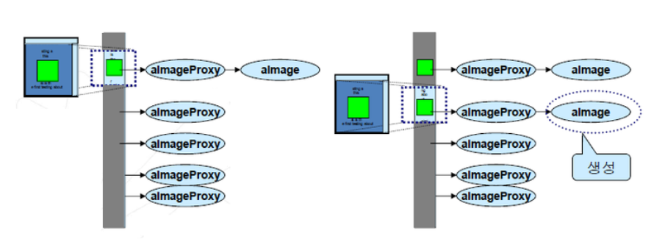
proxy
동기
서버에 Image들이 있습니다.
해당 Image들은 여러 정보들이 있습니다.

Slide 4
Memento
동기
게임회사에 다니는 당신에게 새로 맡겨진 일은 바둑 프로그램 개발 작업이다. 게임 인공지능 부분은 다른 팀에서 맡기로 하였고, 당신은 사용자 인터페이스와 바둑 무르기, 복기하기 등과 같은 기능을 개발하여야 한다. 바둑 무르기 기능의 경우, 사용자가 두기 이전 상태로 되돌려야 하며 복기 기능은 게임의 처음부터 진행된 때 까지 바둑판 상태를 차례대로 표현할 수 있어야 한다. 이렇게 객체의 상태를 저장해두었다가 복원해야 될 경우 당신은 어떻게 객체지향설계를 할 것인가?

